Slide 1

GreenBridge
Green together!

Slide 2

POV: Quando inizi a lavorare in Italia

Slide 3
Assunzioni riguardante il training
Conoscenza relativa alle operazioni GET, POST, PUT, DELETE di HTTP
Conoscenza approfondita delle Java Servlets
Conoscenza base di librerie di ORM

Slide 4

Spring Boot
Spring Boot è un framework open source Java che facilita lo sviluppo e la creazione di applicazioni basate su Spring.
Convenzione sopra configurazione
Incorpora un server web (Tomcat)
Autoconfigurazione
Supporto per containerizzazione
Starter packages

Slide 5
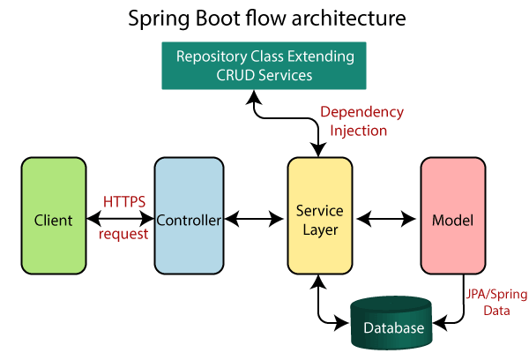
Sostituiscono i vecchi DAO
ThymeLeaf
Sostituiscono le vecchie servlet

Slide 6
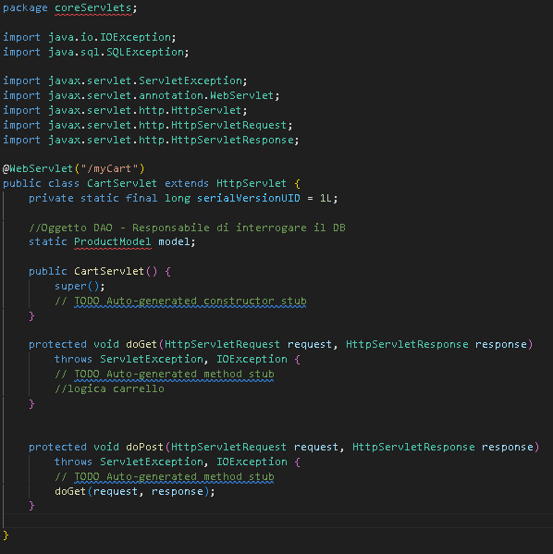
Differenza tra Controller e Servlets
Le differenze sostanziali tra un controller e una servlet è:
una servlet permette di specificare un’unica endpoint contattabile sottoforma di ciascuna operazione HTTP (GET, POST, PUT, DELETE)
In questo caso, c’è un’unica endpoint chiamata «myCart» contattabile tramite GET o POST
Notes:
Le differenze sostanziali tra un controller e una servlet è:
Un controller permette di specificare multiple end point, invece una servlet permette di specificare un’unica endpoint contattabile sottoforma di ciascuna operazione HTTP (GET, POST, PUT, DELETE)

Slide 7
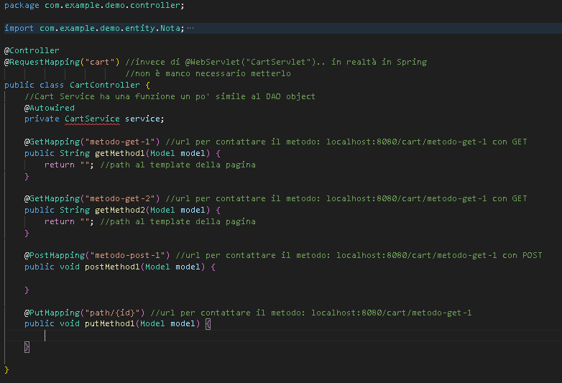
Differenza tra Controller e Servlets
Le differenze sostanziali tra un controller e una servlet è:
Un controller permette di specificare multiple end point in unico file.
Questo è utile ad esempio nel contesto delle autenticazioni (è solo un esempio)…
Mettete che avete utente cliente ed amministratore. Con le servlet dovreste o creare una servlet per ciascun attore oppure usare i parametri passati nel body della richiesta HTTP per giostrare il flusso di eventi in un’unica servlet.. Spring Boot controller vi offre la possibilità invece di creare quante GET, POST, PUT, DELETE endpoint voi vogliate. (quindi anche una per ciascun attore)
Notes:
Le differenze sostanziali tra un controller e una servlet è:
Un controller permette di specificare multiple end point, invece una servlet permette di specificare un’unica endpoint contattabile sottoforma di ciascuna operazione HTTP (GET, POST, PUT, DELETE)

Slide 8
Differenza tra Controller e Servlets
Notes:
Le differenze sostanziali tra un controller e una servlet è:
Un controller permette di specificare multiple end point, invece una servlet permette di specificare un’unica endpoint contattabile sottoforma di ciascuna operazione HTTP (GET, POST, PUT, DELETE)

Slide 9
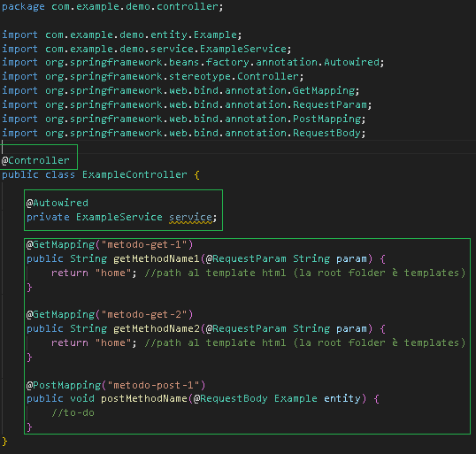
Struttura di un Controller
Per essere visto come un controller, bisogna inserire questa annotazione… un controller è di solito l’orchestratore delle VIEW del sistema
questi sono i service bean… per ora vediamoli come dei DAO (ma non lo sono)
I metodi sono le endpoint che contattate con le vostre richieste HTTP (GET, POST, PUT, DELETE)… adesso vediamoli più in dettaglio
Notes:
Che cosa è un endpoint?

Slide 10

Metodo Get
Per creare una get endpoint è sufficiente inserire la path relativa…

Slide 11
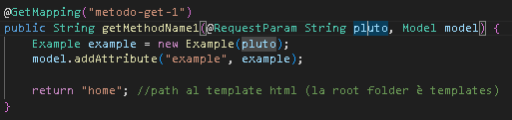
Metodo Get – RequestParam
metodo-get-1 è un endpoint GET, il quale prevede un parametro chiamato string…
localhost:8080/metodo-get-1?pluto=ciao
NB: Il Model object che vedete nel codice è un oggetto nel quale vengono inseriti tutti gli oggetti che vanno renderati nel template Thymeleaf. È la stessa cosa in TSW, quando inserivate gli oggetti all’interno della sessione o richiesta e li estraevate nella jsp. Invece di inserirli in sessione, li inserite in questo oggetto chiamato model.
https://www.amitph.com/spring-requestparam-annotation/

Slide 12

Metodo Get – PathVariable
metodo-get-2 è un endpoint GET ed è «variabile»… perché può essere contattato in vari modi
localhost:8080/metodo-get-2/1
localhost:8080/metodo-get-2/2
….
È solitamente usato nel contesto in cui vuoi prelevare un oggetto specifico o la pagina associata ad un oggetto specifico… per esempio un prodotto specifico o un certificato specifico. Perché?
https://www.baeldung.com/spring-pathvariable

Slide 13
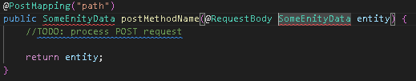
Metodo Post
Per creare una post endpoint è sufficiente inserire l’annotazione con dentro la path relativa…

Slide 14
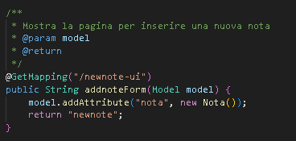
Metodo Post – Model Attribute e Form Submission
Tutto nasce da una GET
Tenete a mente questo

Slide 15
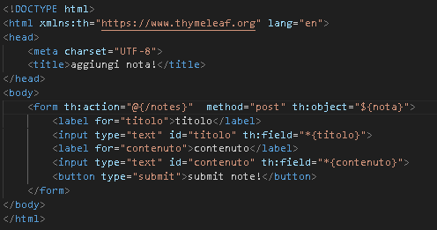
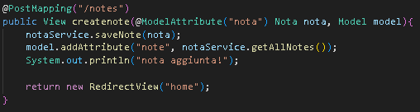
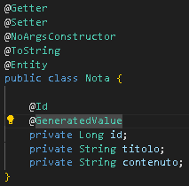
Metodo Post – Model Attribute e Form Submission
Match dell’endpoint
Pagina HTML
contenente form da sottomettere
newnote.html
Spring boot automaticamente preleva
dalla form i campi e
li converte nelle var di istanza
di un oggetto Nota

Slide 16
Metodo Post – Model Attribute e Form Submission
Pagina HTML
contenente form da sottomettere
newnote.html

Slide 17
Rest Architecture
È un paradigma architetturale, molto spesso implementato usando HTTP
L’unità fondamentale di REST è una risorsa che deve essere identificabile mediante un qualsiasi schema URI (nel mondo HTTP lo URI = URL)
Si basa su questi principi:
Interfaccia unica delle operazioni
Comunicazione Client Server
Comunicazione di natura Stateless
Richieste Cachabili
Layering
Codice su richiesta (opzionale)
https://restfulapi.net/#:~:text=In%20simpler%20words%2C%20REST%20defines,Resource%20Identifiers)%20to%20identify%20resources.

Slide 18
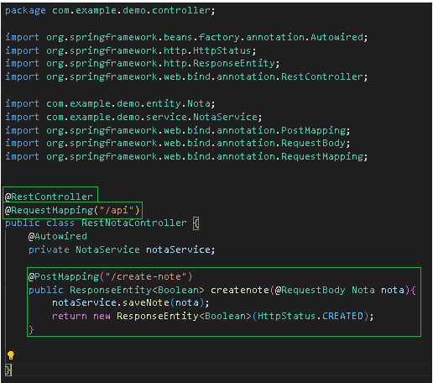
REST controller
Per creare un Rest Controller è sufficiente inserire questa annotazione, ma attenzione… un Rest controller ha delle responsabilità leggermente diverse da un controller normale… Mentre un controller è l’orchestratore dietro le pagine web.
Un Rest Controller invece interagisce con le «risorse»…nel nostro caso i dati.
Per farvela breve… entriamo nel mondo della comunicazione asincrona

Slide 19
REST controller
Questo modifica la path di entrata alle endpoint in questo restcontroller (si può fare anche per i controller)
Per accedere all’endpoint create-note devi fare
Localhost:8080/api/create-note

Slide 20
REST controller
Questa post endpoint contiene questo @RequestBody…. Metterlo implica automaticamente che questa endpoint si aspetta di ricevere nella richiesta un json con una struttura coincidente alla classe Nota.
Ricordo che una Nota: {id, titolo, contenuto}

Slide 21
Differenza tra l’uso di solo Controller e REST Controller + Controller
Solo controller
Usare REST Controller + Controller
Usare solo i controller è senza dubbio possibile e significherebbe limitarsi a fare tutte le pagine html server side
Applicando un po’ anche i REST Controller (o adirittura solo i REST controller) significa che state spostando la computazione verso il cliente. Usando REST il server viene semplicemente interrogato per prelevare o inserire dati.
https://restfulapi.net/

Slide 22
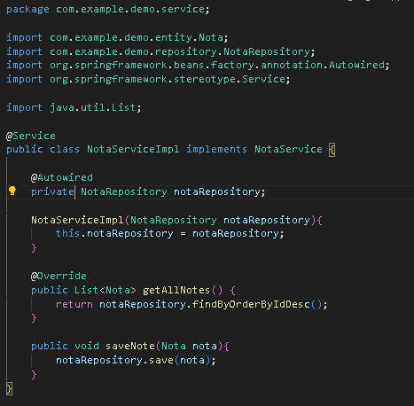
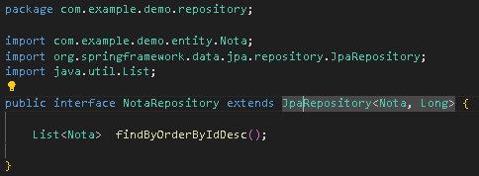
Service e Repository – L’ORM
Oggetto
Il tipo della chiave primaria
Un service è la classe in cui va inserita
La logica di business dell’applicazione

Slide 23

Qualche piccola nota sui Repository…
I repository rimpiazzano il noioso entitymanager visto in PD e coincidono con il concetto di DAO fornitovi da TSW… e sono parecchio forti..
Vi implementano una serie di metodi automaticamente. A volte, però questi non bastano. Supponiamo vogliamo queryare il database per farci restituire una collezione di note che contengono un certo titolo senza dover prima caricarle tutte… e come facciamo? Basta aggiungere un metodo all’interfaccia:

Slide 24
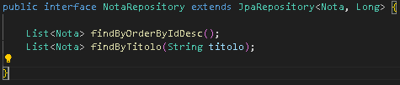
Qualche piccola nota sui Repository…
Basta aggiungere un metodo all’interfaccia:
Ma vi prego state attenti… come detto all’inizio Spring Boot opera su convenzione sopra configurazione.
La magia dietro l’implementazione automatica del metodo findByTitolo… sta dietro una serie di convenzioni su cui Spring Boot opera….
Spring Boot quando scrivi find, capisce che vuoi fare una selezione… quando scrivi By<nome variabile di istanza>, capisce che vuoi selezionare in base al valore della variabili di istanza…
Infine il tipo di ritorno fa intuire che il DB deve restituire una lista
https://www.baeldung.com/spring-data-derived-queries

Slide 25
Qualche piccola nota sui Repository…
Basta aggiungere un metodo all’interfaccia:
La classe Nota deve essere per forza un @Entity e avere una variabile d’istanza contrassegnata come @Id (prossima slide vediamo come bisogna strutturare i bean Entity)
Tutti i metodi sono per default delle Transazione (rispettano le proprietà ACID)

Slide 26
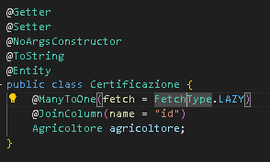
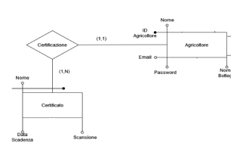
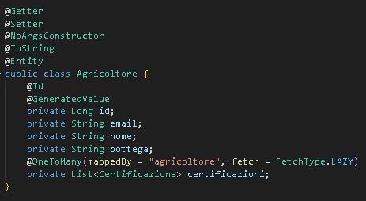
Un piccolo Recap da PD
Vi ricordo che un entità che viene gestita da JPA o qualsiasi altra libreria ORM è un bean Java contrassegnato con l’annotazione @Entity…
È importante notare che alcune entità potrebbero avere delle relazioni uno a molti o molti a molti con altre entità…. Prendiamo un esempio dal nostro progetto
Questo fa riferimento al nome della colonna nel DB
Questo fa riferimento alla variabile di istanza

Slide 27
Qualche piccola nota su gli ORM
Per esperienza, vi posso dire che gli ORM aiutano molto… ma bisogna stare attenti ad alcune cose:
Avrete notate una cosa un po’ strana nelle entità di esempio. Questo Fetch type Lazy cosa è… qui lo esplicitato, ma in realtà dovrebbe essere il comportamento di default di un qualsiasi ORM. Facciamo un piccolo esercizio provate a costruire i sudetti elementi:
Le entità viste nella slide precedente
Un DB MySQL che contenga le informazioni riportate negli entity
Un repository per l’agricoltore
Un Rest Controller o un controller che restituisca l’oggetto agricoltore

Slide 28
Thymeleaf
Not Green together!

Slide 29
Qualche piccola nota su gli ORM
Per esperienza, vi posso dire che gli ORM aiutano molto… ma bisogna stare attenti ad alcune cose:
Un altro piccolo esercizio che vorrei farvi fare è il seguente:
Provate a cambiare il nome di una delle proprietà dell’agricoltore… per esempio bottega, chiamatela nomeBottega. Vedete cosa succede

Slide 30
Piccole nozioni
Thymeleaf è l’equivalente di JSP, è un motore che rendera pagine html server side
L’integrazione di Spring Boot

Slide 31
Grazie!
☺

